Slide 1
UTP Kablo Yapımı
6.Hafta
Ağ Temelleri
UTP Kablo Yapımı
Nbp112 ağ temelleri

Slide 2
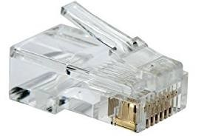
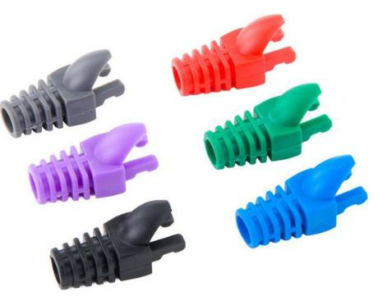
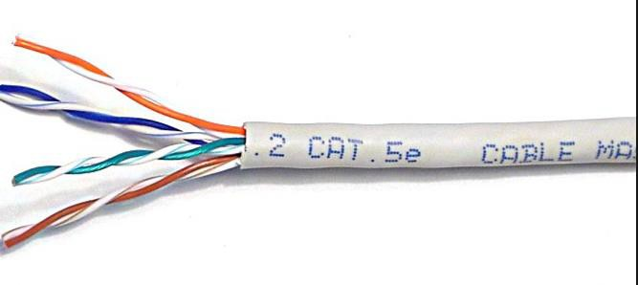
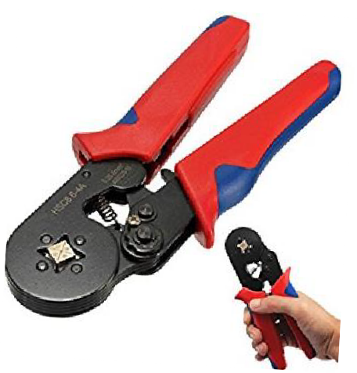
İşlem Basamakları
Gerekli olan malzemeler :
 RJ-45 konnektörü (Cat5),
 RJ-45 yalıtkan kapağı,
 Cat 5e Kablo ,
 RJ-45, RJ-12 konnektörleri için kullanılan sıkıştırma pensesi,
 Bükümlü çiftlerin temizlenmeleri ve kesilmeleri için alet.

Slide 3
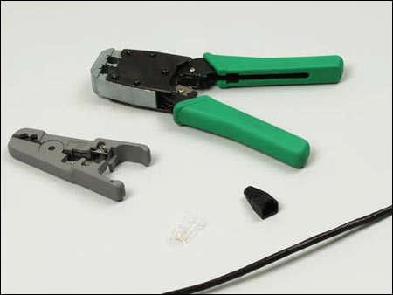
İşlem Basamakları

Slide 4
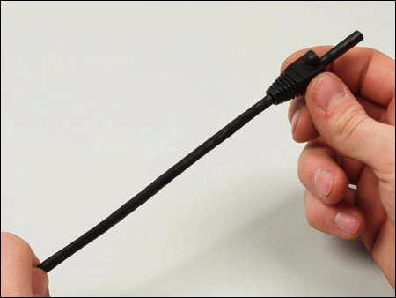
İşlem Basamakları
Önce hazırlanacak kablo kesilir ve ucuna yalıtkan kapak takılır.
Kapaklar, kablonun eğilip bükülmesi esnasında zarar görmesini engeller.

Slide 5
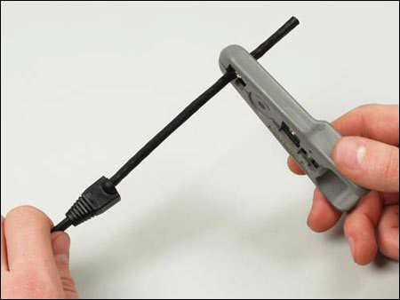
İşlem Basamakları
İzolasyonun en dış katını çıkarmak için gerekli olan aletle kablonun üst katı halka olarak kesilir ve çıkarılır.

Slide 6
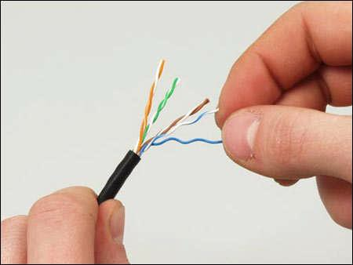
İşlem Basamakları
Kablonun konnektöre sokulabilmesi için bükümlü çiftler çözülmelidir.
Çiftler, kablonun kılıfının kenarına kadar çözülürler. Çiftlerin bir sıra olarak yerleştirilmesi gerekmektedir. Bunun için kablo, yassı biçimli yapılır.

Slide 7
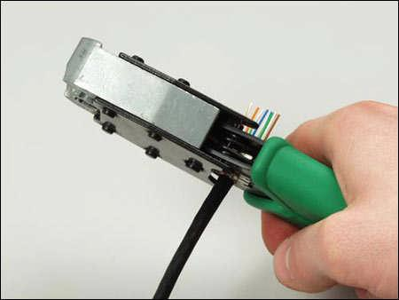
İşlem Basamakları
Çiftler, paralel olarak yerleştirilen iletkenlerden yassı bir katın oluşturulacağı şekilde koyulmalıdır.
Kablo sıkma pensesi ile kablonun kılıfının kenarından iletkenlerinin aşağı yukarı 14 mm'lik parçası kesilir.

Slide 8
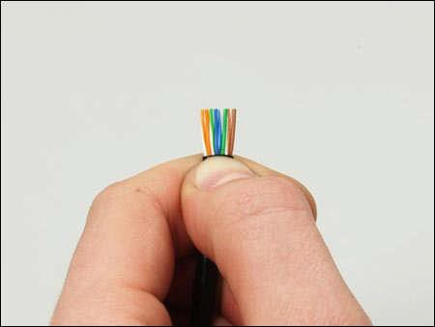
İşlem Basamakları
İletkenler, seçilen standarda (T568A veya T568B) uygun olarak renk sırasına koyulur. Bu sıralamada yaygın olan standart EIA/TIA-T568B (soldan sağa: turuncu- beyaz, turuncu, yeşil-beyaz, mavi, mavibeyaz, yeşil, kahverengi- beyaz, kahverengi) standardıdır.

Slide 9
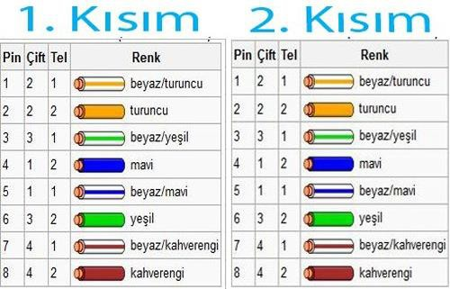
İşlem Basamakları

Slide 10
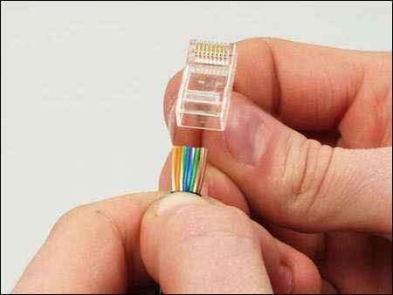
İşlem Basamakları
İletkenler konnektörde, ayrı ayrı kanallarda bulunacakları ve kablonun kılıfının konnektöre en az 6 mm gireceği şekilde ayarlanmalıdır.
Konnektörün sabitleyici anahtarı aşağıya yönlendirilmelidir.

Slide 11
İşlem Basamakları
İletkenler konnektöre sonuna kadar sokulmalıdır. Konnektörün uç kısmında bulunan bıçakların iletkenlerle temas sağlayabilmesi için kablo konnektöre iyice oturtulmalıdır.
Konnektör saydam plastikten üretildiğinden dolayı iletkenlerin durumu görsel olarak kontrol edilebilir. Bu aşamadan sonra yapılan hatanın geri dönüşü olmayacağı için iletkenler iyi kontrol edilmelidir.

Slide 12
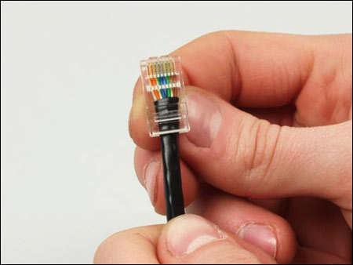
İşlem Basamakları

Slide 13
İşlem Basamakları
Bükümlü çiftleri konnektörün bıçaklarıyla bağlamak için RJ-45 pensesi kullanılır. Bu işlem ile konnektörün bıçakları konnektörün içine girer, iletkenlerin kılıflarını keserler ve kablonun telleri arasına girerek elektrik kontağını sağlarlar.
RJ-45 pensesi sayesinde konnektör kabloya çıkmayacak şekilde monte edilmiş olur.

Slide 14
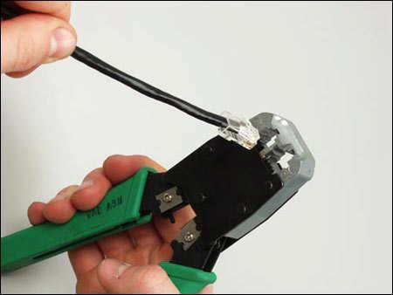
İşlem Basamakları

Slide 15
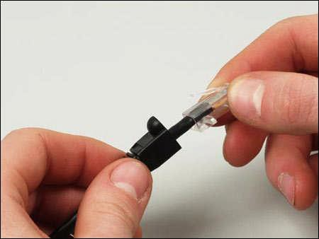
İşlem Basamakları
Konnektörün yalıtkan kapağı takılır.

Slide 16
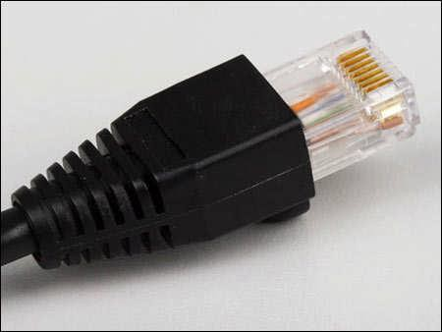
İşlem Basamakları
Kablonun konnektöre takılma işlemi
tamamlanmış olur. Burada emin olmak için kablo ve konnektör küçük bir kuvvetle zıt yönlere doğru çekilerek montajın sağlamlığı kontrol edilir.

Slide 17
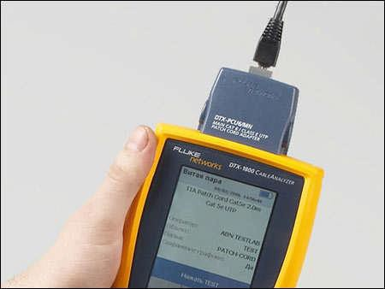
İşlem Basamakları
Son olarak üretilen kablonun her iki ucu da kablo test cihazları aracılığıyla test edilir.

Slide 18
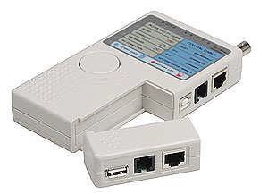
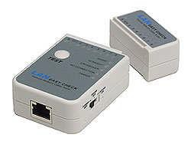
İşlem Basamakları
Kablolar hazırlandıktan sonra çalıştığını test etmek için değişik markaların ürettiği test cihazları kullanılabilir.
Kabloların uçlarına takılan iki parça halindeki bu test cihazları test işlemini oldukça
kolaylaştırmaktadır.

Slide 19
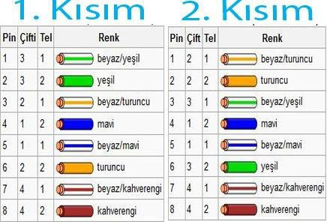
Çapraz kablo yapımı

Slide 20
Kaynakça
1- Ağ Temelleri Ders Modülleri– MEGEP MEB (2011)

